Slide 1
Telegram-бот
Чалдаев Арсений

Slide 2
Цели и задачи
Цель: создать удобного бота для изучения английского языка.
Задачи:
Создать возможность проверять свои знания на многочисленных заданиях, которые выбирает пользователь.
Реализовать регулярную отправку новых слов и выражений для пользователя, чтобы его словарный запас увеличивался.
Добавить возможность корректировать время регулярной отправки слов.

Slide 3
/start
Темы
Перевод
Определение времени
Вставить нужное слово
Регулировка времени генераций
Выбор времени
Выдача слова в указанное время
Сложность
Малая
Средняя
Высокая
Ответ правильный.
Переход на главное меню
Ответ неправильный, пишется правильный ответ.
Переход на главное меню

Slide 4
Корректирование времени
Если пользователь решил, что он получать сообщения от бота (новые слова на английском языке), то он может изменить это время благодаря широкому выбору, представленному ему ботом.

Slide 5
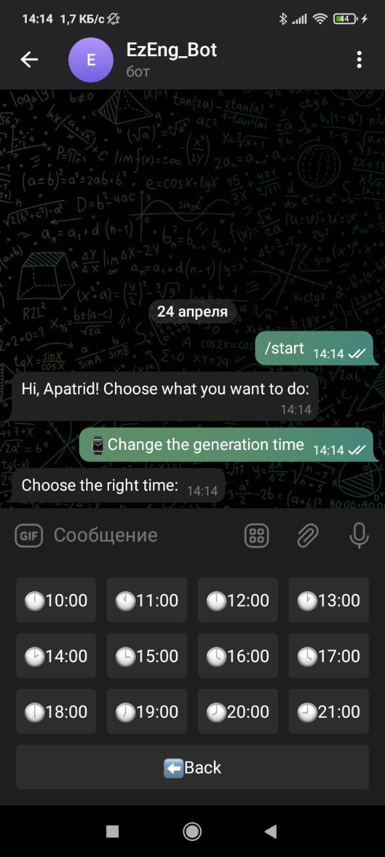
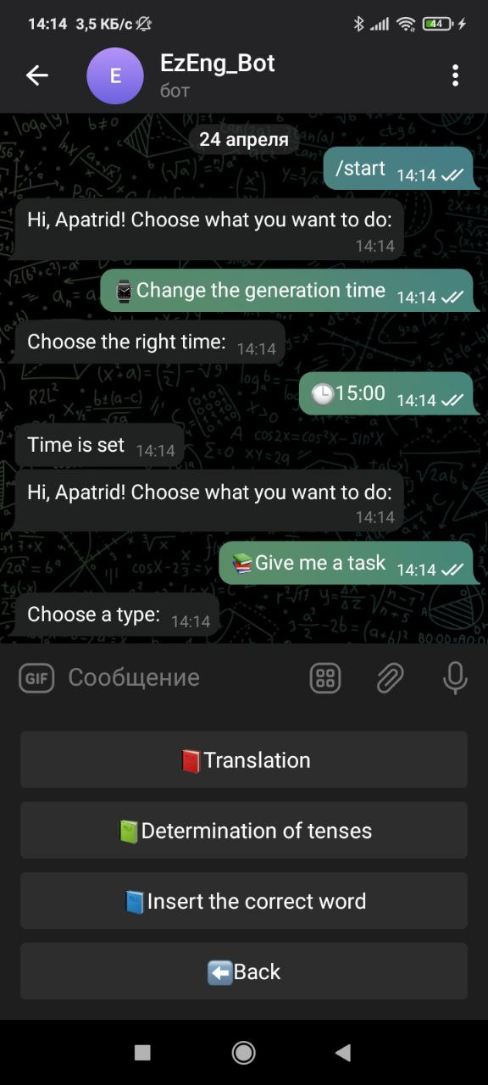
Установка времени для генерации слов

Slide 6
Задания
Пользователь может проверить свои знания на специальных заданиях. Тип и сложность задания он выбирает самостоятельно. После краткой инструкции от бота пользователь должен написать ответ. Бот оценит это задание и предложит продолжить выполнения похожих заданий.

Slide 7
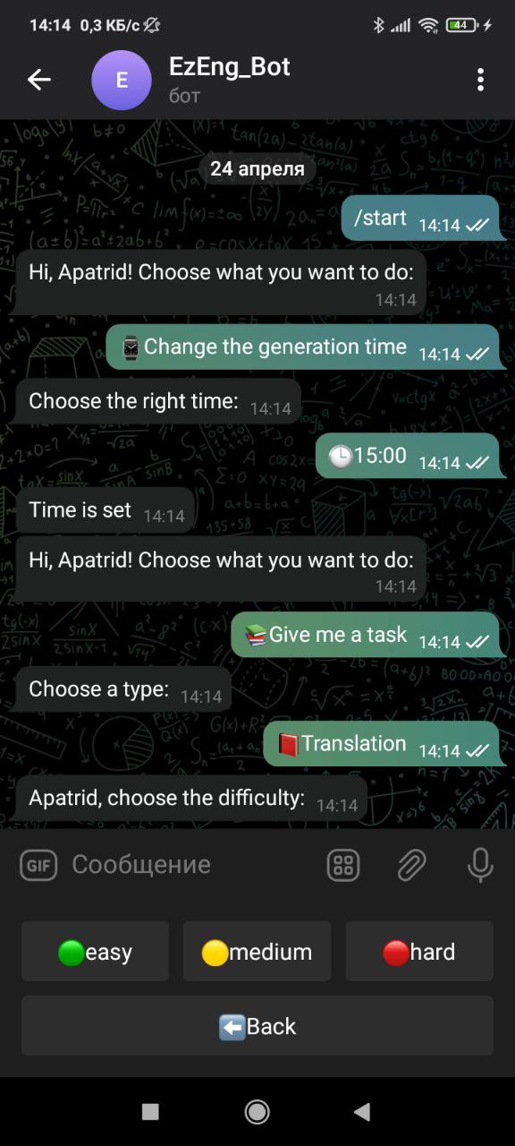
Выбор типа и сложности задания

Slide 8
Отправка сообщений
Пользователь отправляет ответ боту на задание, после чего бот пишет результат (правильно или неправильно)

Slide 9
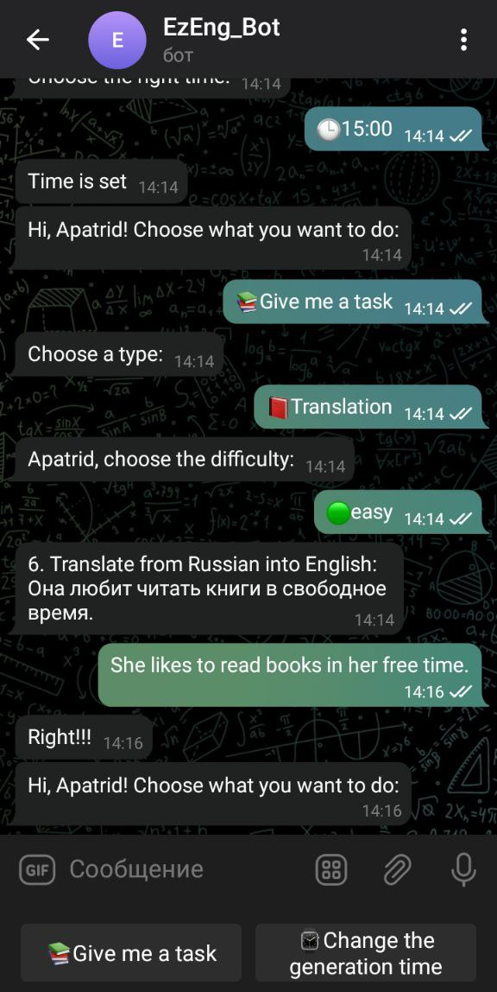
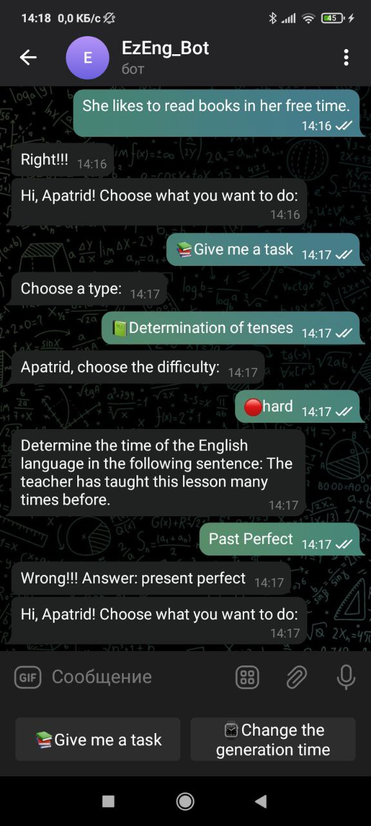
Отправка сообщений (ответов)

